Slide 1
第十五讲 安卓的数据存储技术

Slide 2
持久化数据存储技术
持久化：将内存中的瞬时数据保存到存储设备中，保证在终端关机时，数据不丢失。
安卓系统提供了三种数据持久存储技术：
文件存储
SharedPreference存储
数据库存储
（存储在SD卡）

Slide 3
文件存储
最基本的数据存储方式，不对存储内容进行格式规定，适合于存储简单的文本或二进制数据。
核心是Context类提供的openFileOutput()方法
通过新建工程FilePersistenceTest进行实践学习，在主活动中放置一个可编辑文本EditText，完成将输入的内容存储到文件中的功能

Slide 4
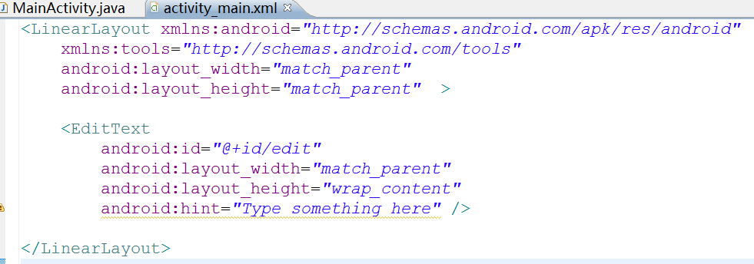
主活动的布局
将HelloWorld的TextView改为一个EditText

Slide 5
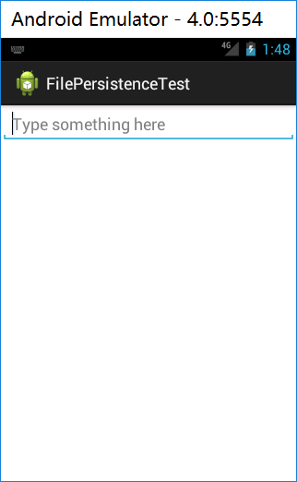
运行结果
此时在编辑框中输入的数据，按下back键后将丢失，因为瞬时数据在活动被销毁后将被回收。
那我们要在主活动的代码里面，将数据在被回收前存储到文件中。

Slide 6
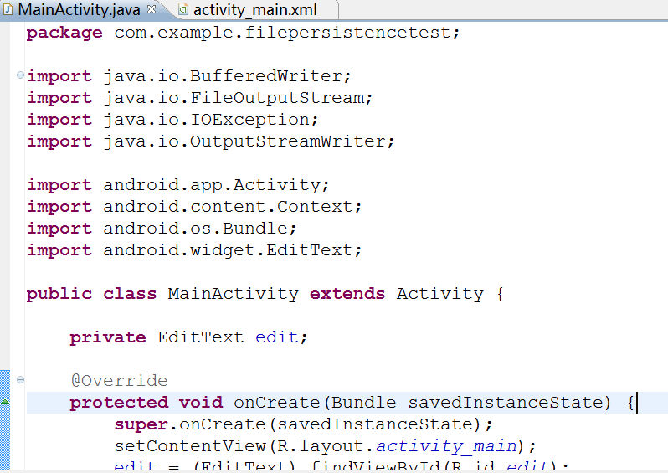
所需库文件
用到了很多I/O库
可以在代码报错时右击自动添加

Slide 7
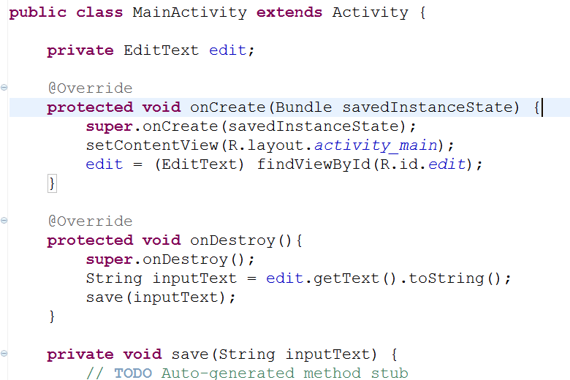
数据存储代码
实例化了一个文本编辑框，得到框中的字符串
在重写的销毁方法中save输入的数据

Slide 8
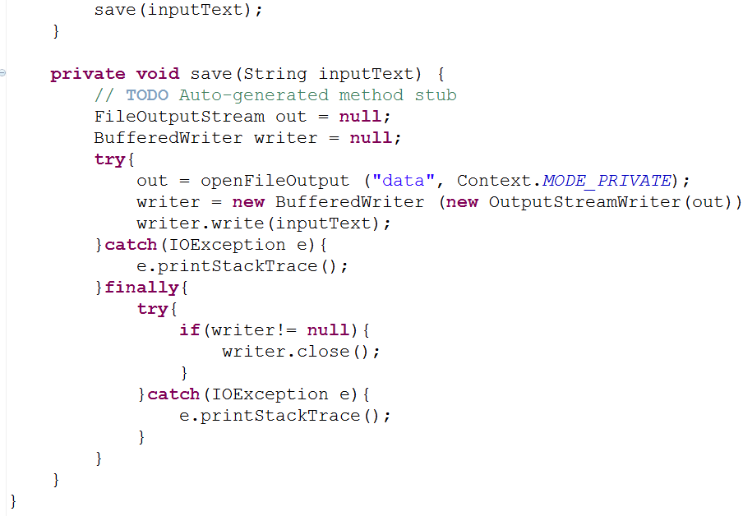
编写Save函数（Java流实现）

Slide 9
核心方法
out = openFileOutput ("data", Context.MODE_PRIVATE);
函数有两个参数，第一个参数"data"是字符串文件名，文件名中不能包含路径，因为所有的文件都默认存储到/data/data/<packagename>/files/目录下。
第二个参数是操作模式MODE_PRIVATE表示存储时会覆盖原来文件中的内容， MODE_APPEND表示如果文件不存在就新建（与MODE_PRIVATE 相同），若该文件已存在，就往里追加内容。

Slide 10
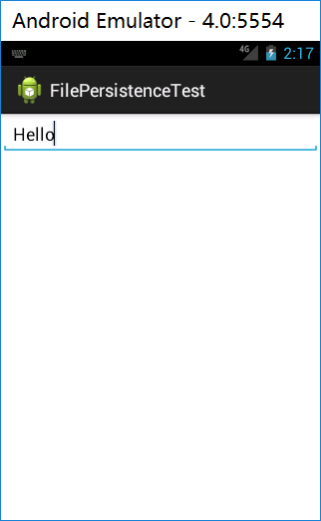
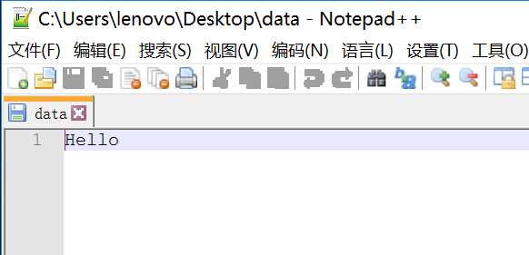
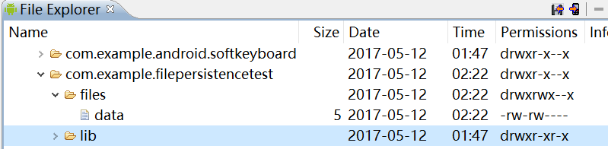
重新运行程序
输入一些内容按下返回键，看是否已储存。
查看DDMS的FileExplorer，\data\data\com.包名路径
点右上角左边 符号可以将文件导入到电脑中，并用写字板等打开验证存储内容。

Slide 11
从文件中读取数据
类似地，需要用到Context类提供的openFileInput()方法
这个方法只有一个参数，只需传入文件名即可，系统会自动到默认路径下寻找这个文件，在通过Java流的方式读取数据。
让程序运行时自动加载已经存好的data数据来学习openFileInput()的用法。
Tips：学完这个功能，你可以尝试在大作业中添加记住密码的功能了☺

Slide 12
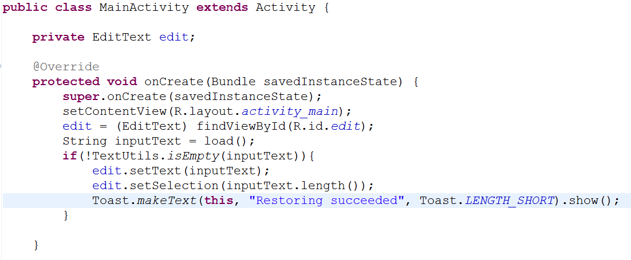
在主活动代码中增加读数据功能
如果读到的数据不为空，那么就setText并提示Toast，
setSelection是将光标移动到末尾以便继续输入

Slide 13
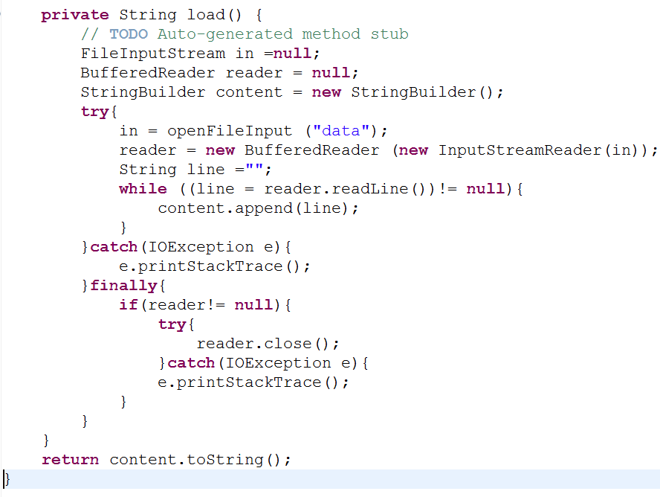
Java流的load函数

Slide 14
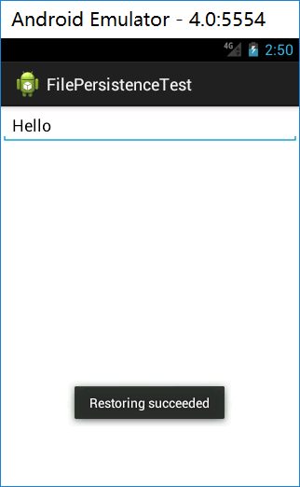
退出程序重新运行

Slide 15
SharedPreferences存储
使用键值对的方式存储数据
支持不同数据类型存储，文本存储的数据类型只能是string
三种方法得到SharedPreference对象：
Context类的getSharedPreferences()
Activity类的getPreferences()
PreferenceManager类的getDefaultSharedPreferences()
新建工程SharedPreferencesTest

Slide 16
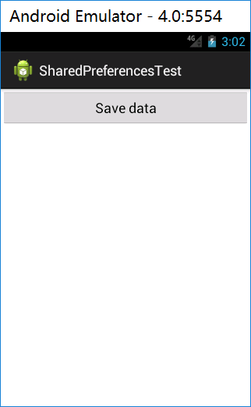
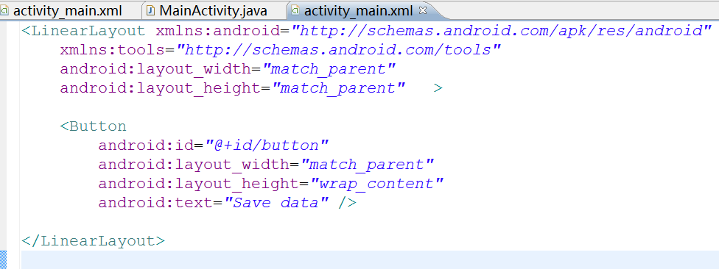
主活动中放置一个按钮
要做的功能：
按下按钮保存数据

Slide 17
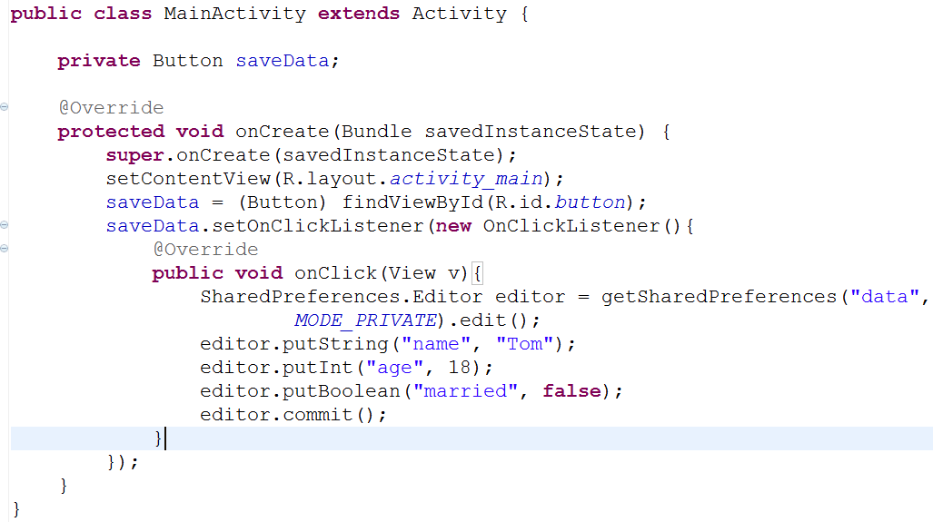
为button注册点击事件
为data存了三组数据

Slide 18
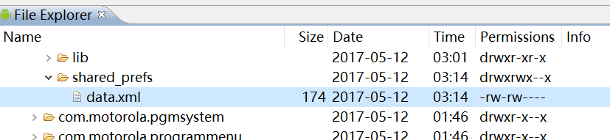
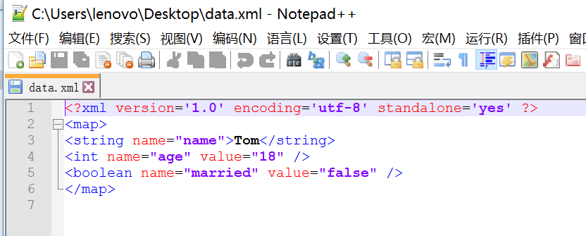
运行程序进行验证
点击button 在DDMS的FileExplorer默认路径下
存入格式为xml文件，将文件导入电脑查看

Slide 19
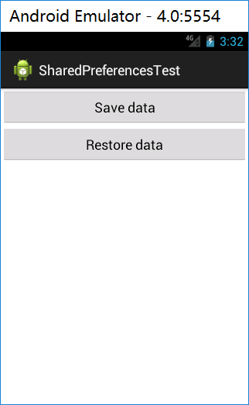
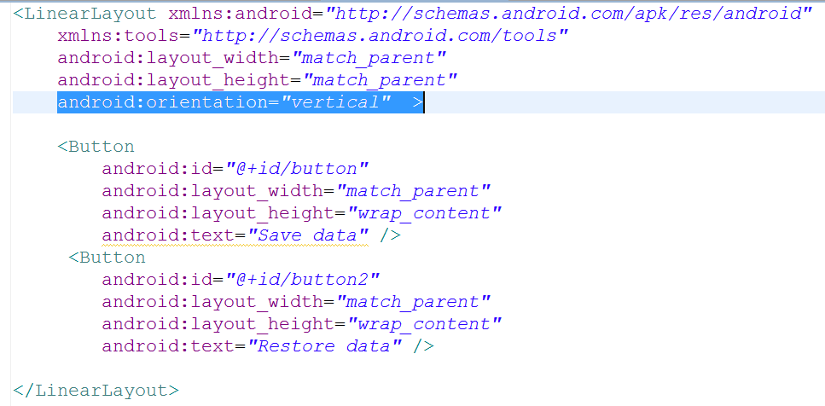
SharedPreferences读取数据
再添加一个读取按钮button2

Slide 20
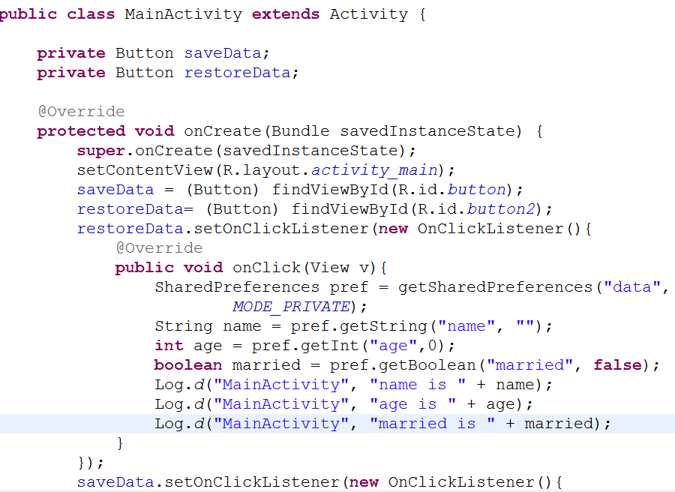
为button2注册点击事件

Slide 21
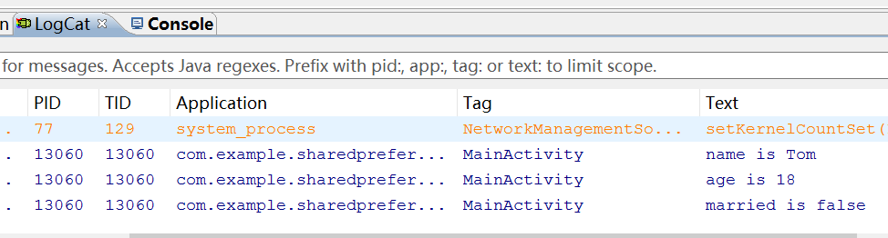
重新运行程序
点击button2

Slide 22
SQL数据库存储技术
举一反三、查阅手册、自行学习

Slide 23
小结
经验值：+10000 目前经验值：31405
级别：资深鸟
赢得宝物：战胜高级存储王。拾取高级存储王掉落的宝物，超高速硬盘一块。剑齿虎皮Android战袍一套、强力大脑永久扩容玩一颗。整了整战袍，继续前进。

